Slide 1
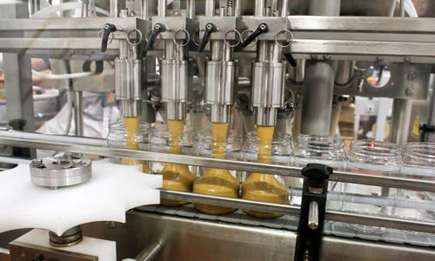
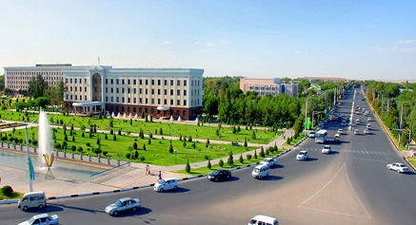
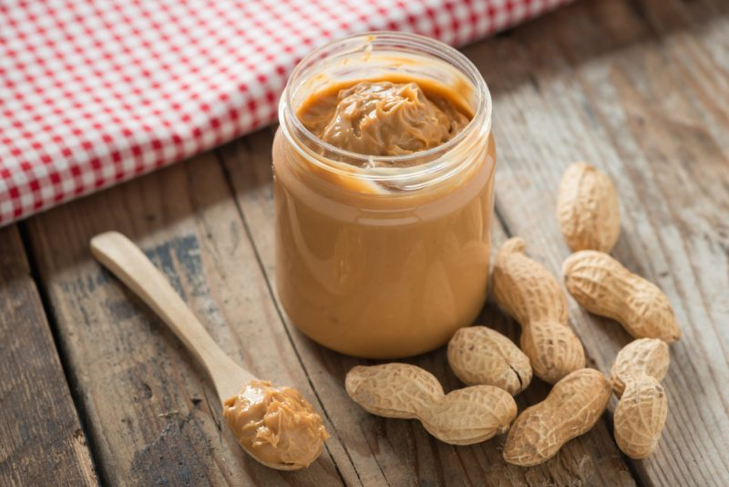
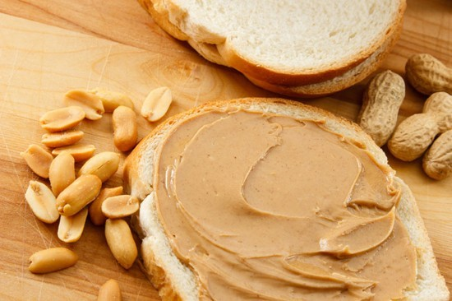
“Ер-ёнғоқ пастаси ишлаб чиқариш"
Лойиҳанинг иқтисодий кўрсаткичлари
Лойиҳа манзили
Лойиҳа тавсифи
Лойиҳанинг харажатлар тақсимоти
Қашқадарё вилояти, Қарши шаҳри
Ер-ёнғоқ
пастаси
Ер-ёнғоқ пастаси
жуда оммабоп
маҳсулот бўлиб деярли
барча давлатларда
ажойиб таасурот
қолдирган. Унинг
тенгсиз таъми ва
тўйимлилиги уни
такрор ва такрор харид
қилишга ундайди.
Ушбу лойиҳа 56,2
минг АҚШ доллари
эвазига ташкил этилиб,
1 йилда ўртача
қувватда 337 042 дона
350г лик ер-ёнғоқ
пастаси ишлаб
чиқаришни ўз олдига
мақсад қилган
Ўз-ўзини қоплаш (PP)
Бино қуриш
19 ой
4,1 минг
$
Ички даромадлилик даражаси(IRR)
Айланма маблағ
Соф жорий қиймат (NPV)
Ускуналар
188.3 минг
$
87,6%
15,2 минг
$
34,3 минг
$
Бошқа харажатлар
2,4 минг
$
Ўз маблағи
Ишчи ўрин сони
0.0
Минг $
Лойиҳа қиймати
10 нафар
56,2
Банк кредити
Минг $
Ишга тушиш вақти
56,2
Минг $
2021-2022

